Slide 1
Cancer de la prostate : Briser le tabou pour libérer la parole

Slide 2
Introduction :
Le cancer de la prostate est la tumeur la plus fréquente chez l’homme
Bon pronostic si forme localisée : importance de la détection précoce
Options thérapeutiques nombreuses
Situation en Afrique : retard diagnostic → plus de morbi-mortalité

Slide 3
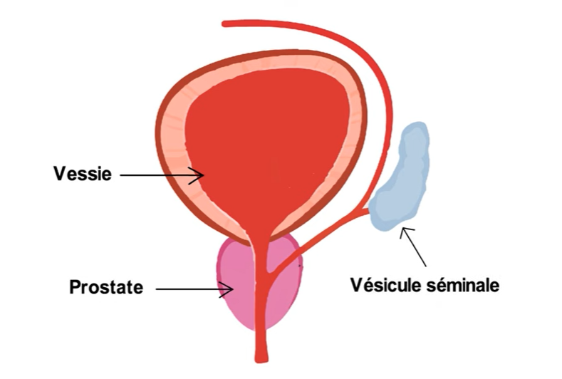
Comprendre le cancer de la prostate
- Qu’est-ce que la prostate ?
Petite glande masculine située sous la vessie.
Rôle dans la reproduction (production du liquide séminal).
Qu’est-ce que le cancer de la prostate ?
Développement de cellules cancéreuses dans la glande prostatique.
- Statistiques mondiales :
1,4 millions nouveaux cas en 2020
1 homme sur 9 sera diagnostiqué au cours de sa vie.

Slide 4
Le Fardeau du tabou
Pourquoi le silence ?
Peur du toucher rectal et du diagnostic
Sujet sensible lié à la virilité et à la sexualité
Stigmatisation culturelle et manque d’éducation sur la maladie
Impact sur la santé publique :
Retard dans le dépistage et le diagnostic
Augmentation du taux de mortalité due à des formes avancées difficiles à traiter

Slide 5
Epidémiologie
1er cancer urologique chez l’homme
3ème cause de décès par cancer chez l’homme.
Maladie du sujet âgé (L’âge moyen 68 ans)
Mortalité est en cinétique de baisse:
Diagnostic précoce (Stratégie de détection précoce)
Amélioration de l’arsenal thérapeutique

Slide 6
Quels sont les facteurs de risque ?
Age > 50 ans
ATCD familiaux :
Cancer de prostate chez le père ou un frère : RR 2.3
Cancer de sein ou de l’ovaire (gène BCRA 1 et 2)
Origine ethnique : incidence plus élevée chez les africains, plus faible chez les asiatiques
Nyame Ya et al. Deconstructing, Addressing, and Eliminating Racial and Ethnic Inequities in Prostate Cancer Care. Eur Urol. 2022 Oct;82(4):341-351. doi: 10.1016/j.eururo.2022.03.007. Epub 2022 Mar 30. PMID: 35367082.

Slide 7
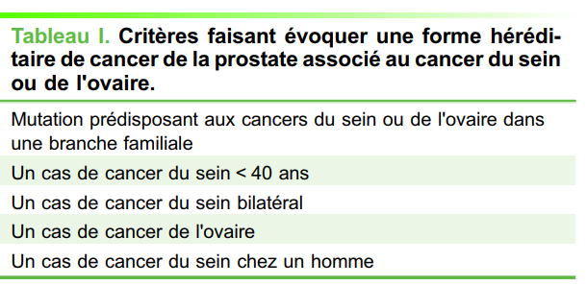
Génétique :
Notes:
Le cancer de la prostate est le cancer pour lequel le poids de l’hérédité est prépondérant et les ATCDS familiaux representent le Facteur de risque le plus puissant
7

Slide 8
Dépistage ou détection précoce ?
Dépistage organisé du CaP :
Rechercher la maladie de façon systématique dans une population asymptomatique.
↘ mortalité spécifique et métastases mais ↗Diagnostic et surTRT
N’est pas recommandé
Détection précoce du CaP : consiste à rechercher la maladie chez un patient asymptomatique considéré individuellement.
Approche individualisée basée sur l'Age, les ATCD et les préférences personnelles
Notes:
Le dépistage organisé du CaP consisterait à rechercher la maladie de façon systématique dans une population asymptomatique. Les termes synonymes sont « dispositif de dépistage » ou « dépistage de masse ». Son évaluation se fonde sur l'analyse de l'état de santé de l'ensemble de cette population avec pour objectif la réduction de la mortalité spécifique et le maintien, ou l'amélioration de la qualité de vie de la population dépistée, éventuellement ajustée aux coûts de la démarche. Cette démarche doit démontrer son efficacité et son innocuité à l'échelle de la population concernée.
8

Slide 9
Dépistage ou détection précoce ?
Notes:
Le dépistage organisé du CaP consisterait à rechercher la maladie de façon systématique dans une population asymptomatique. Les termes synonymes sont « dispositif de dépistage » ou « dépistage de masse ». Son évaluation se fonde sur l'analyse de l'état de santé de l'ensemble de cette population avec pour objectif la réduction de la mortalité spécifique et le maintien, ou l'amélioration de la qualité de vie de la population dépistée, éventuellement ajustée aux coûts de la démarche. Cette démarche doit démontrer son efficacité et son innocuité à l'échelle de la population concernée.
9

Slide 10
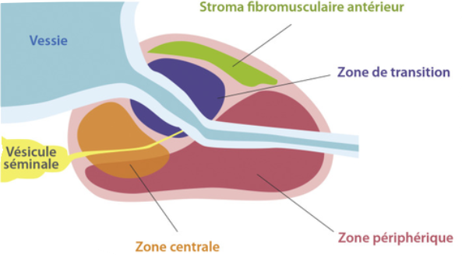
Anatomo-pathologie :
Zone périphérique dans 70%
Adénocarcinome acinaire +++
Autres:
Adénocarcinome ductal
Tumeurs neuro endocrines
Carcinome épidermoïde prostatique est très rare,
Sarcomes et lymphomes prostatiques primitifs sont très rares

Slide 11
Diagnostic positif
Clinique
1- CDD : souvent asymptomatique
Découverte fortuite : Toucher rectal, PSA augmenté, histologique (RTUP, adénemectomie)
Parfois, signes de BAU : dysuie, pollakirue … (en rapport avec une HBP coexistante)
2- Interrogatoire :
Facteurs de risque ( Antécédents familiaux de cancer de prostate, sein ou de l’ovaire)
Comorbidités +++ (Cardiovasculaires...)
Fonction urinaire de base:
Syndrome obstructif ou irritatif
Score des symptômes+++: Score AUA (American Urology Association)
- Fonction sexuelle:
Score SHIM (Sexual Health Inventory of Men)

Slide 12
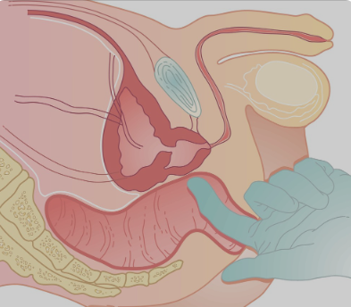
Diagnostic positif
Clinique
3- Examen physique : Toucher rectal ++
Information du patient
Environnement calme et respect de l’intimité du patient
Décubitus dorsal ou genu pectoral
Nodule ou prostate dur?
➔Indication de biopsies prostatiques quelle que soit la valeur du PSA.
Classifications pronostiques

Slide 13
Diagnostic positif
Biologie :
1- PSA totale sérique:+++
Protéine de famille kallikreines
Elle est sécrétée par l’épithélium prostatique et rôle de liquéfaction du sperme. (Spécifique du tissu prostatique +++)
Variations physiologiques: Infection, rétention, TR.... Traitement (inhibiteurs 5 réductase...)
PSA total sérique: seuil est fixé à 2.5 ng/ml mais plus le PSAt augmente plus le risque de cancer de prostate augmente.
Intérêt: Diagnostic , pronostic et suivi après

Slide 14
Diagnostic positif
Biologie :
2- dérivés du PSA :
PSA densité = PSAt / volume prostatique en mL
Sélection des biopsies
Classification pronostique
PSA doubling time (PSA-DT) :
Sélection des biopsies
Pronostic après traitement
Vélocité du PSA :
Pronostic après traitement
> 0,15 +++

Slide 15
Diagnostic positif
Imagerie
1- Echographie Réno-vésico-prostatique :
Aucune place pour la détection et le bilan d’extension.
Intérêt: Volume prostatique +/- Guidage des biopsies.
2- Micro échographie à haute résolution (29 MHz) :
Très bonne résolution
Elle peut reconnaitre des lésions et les classer selon le score PRIMUS
Comparable a l’IRM
Hofbauer SL, et al. A non-inferiority comparative analysis of micro-ultrasonography and MRI-targeted biopsy in men at risk of prostate cancer. BJU Int. 2022 May;129(5):648-654. doi: 10.1111/bju.15635. Epub 2021 Dec 1. PMID: 34773679.

Slide 16
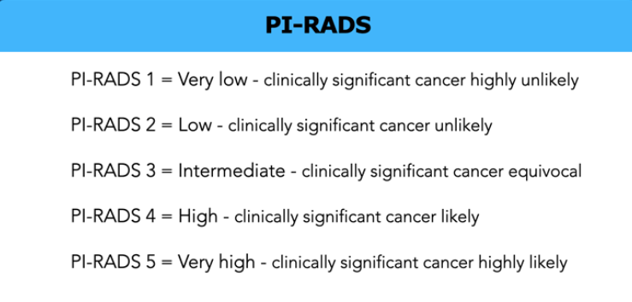
Diagnostic positif
Imagerie
3- Imagerie par résonance magnétique (IRM) :
Multiparamétrique+++: Morphologiques (T2) et Dynamiques (diffusion et perfusion)
Sensibilité de 91% +++
Score PIRADS +++
Avant toute biopsie prostatique
Bilan d’extension locorégionale

Slide 17
Diagnostic positif
Histologie : Biopsies prostatiques
Preuve histologique est obligatoire avant le traitement
Deux voies :
Biopsie transpérinéale: en première intention si techniquement possible (Moins de risque infectieux)
Biopsie transrectale: la plus utilisé jusqu’aujourd’hui
Bilan pré-biopsique: bilan de coagulation si anomalie de l’hémostase clinique
Préparation rectale : lavement, antisepsie
Antibioprophylaxie: recommandé surtout pour transrectale
Notes:
17

Slide 18
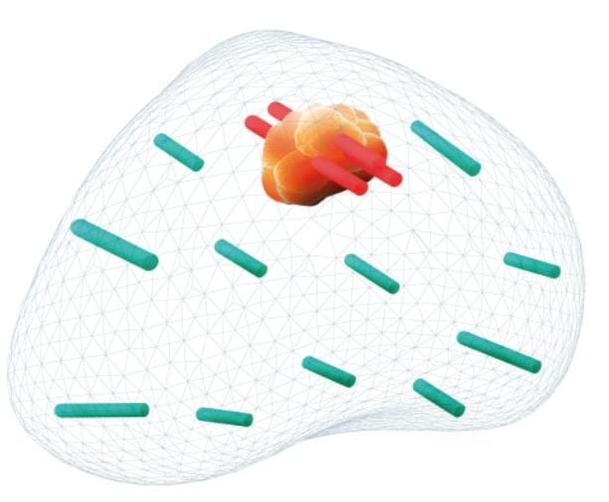
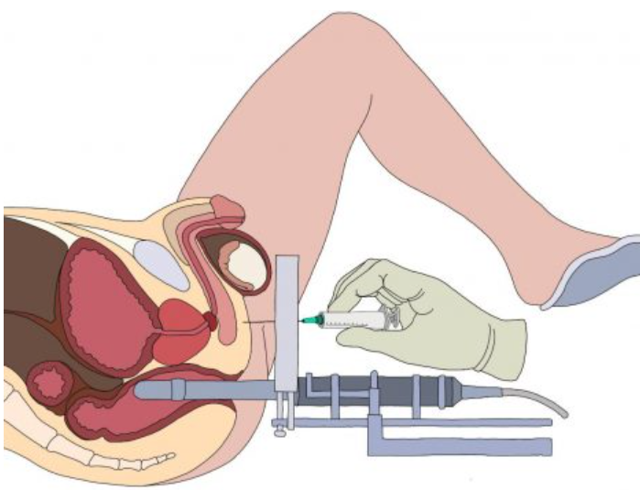
Diagnostic positif
Histologie : Biopsies prostatiques
Procédure :
Durée : 30 à 45 min
Sous anesthésie locale ou régionale
Sous guidage écho +/- IRM : biopsies ciblées + biopsies systématiques
Complications :
Saignements légers dans les urines ou le sperme
Infection
Inconfort ou douleur temporaire
Sortie : possible 2 à 3 heures après

Slide 19
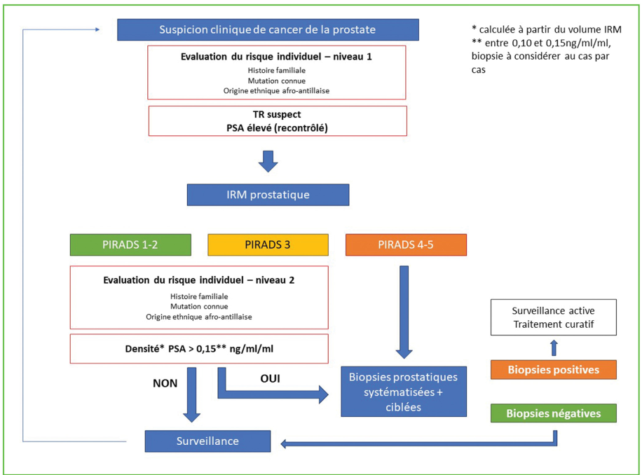
French AFU Cancer Committee Guideline – Update 2024–2026: Prostate cancer – Diagnosis and management of localised disease

Slide 20
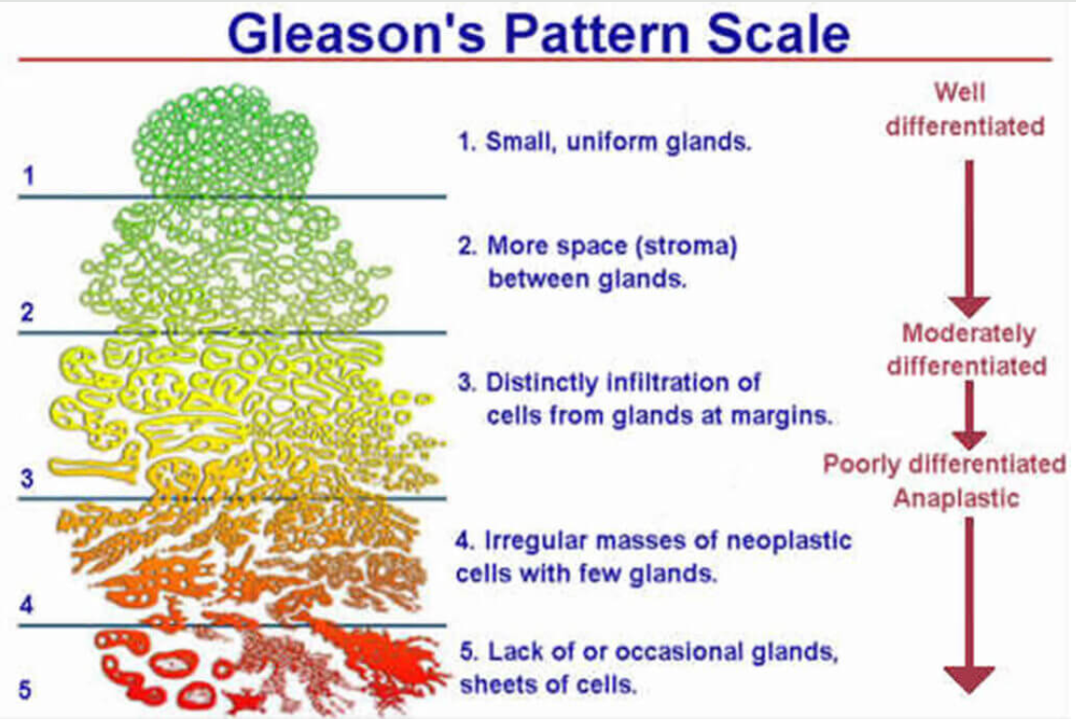
Anatomopathologie
Type histologique : adénocarcinome acinaire +++
Score de Gleason : Somme des deux grades histologiques les plus représentés

Slide 21
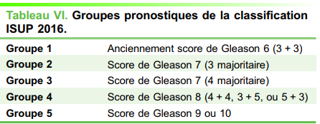
Anatomopathologie
Classification pronostic +++
French AFU Cancer Committee Guideline – Update 2024–2026: Prostate cancer – Diagnosis and management of localised disease

Slide 22
Bilan d’extension :
Classification du risque de progression : Classification de d’Amico :
Faible risque | PSA ≤ 10 ng/mL ET score ISUP 1 ET stade clinique T1c ou T2a
Risque intermédiaire | PSA entre 10 et 20 ng/mL OU ISUP 2 à 3 OU stade clinique T2b
Haut risque | PSA > 20 ng/mL OU score ISUP > 3 OU stade clinique T2c
French AFU Cancer Committee Guideline – Update 2024–2026: Prostate cancer – Diagnosis and management of localised disease

Slide 23
Bilan d’extension :
IRM : Examen de référence pour l’extension loco régionale
Scintigraphie osseuse :
Métastases osseuses
Indications : haut risque, risque intérmédiaire, devant tout symptôme osseux
TDM TAP :
Extension ganglionnaire, osseuse, viscérale
Indication : groupe Haut risque
Imagerie métabolique : PET SCAN à la choline / PSMA +++
- Indication : Cancer de prostate haut risque/ localement avancé si disponible

Slide 24
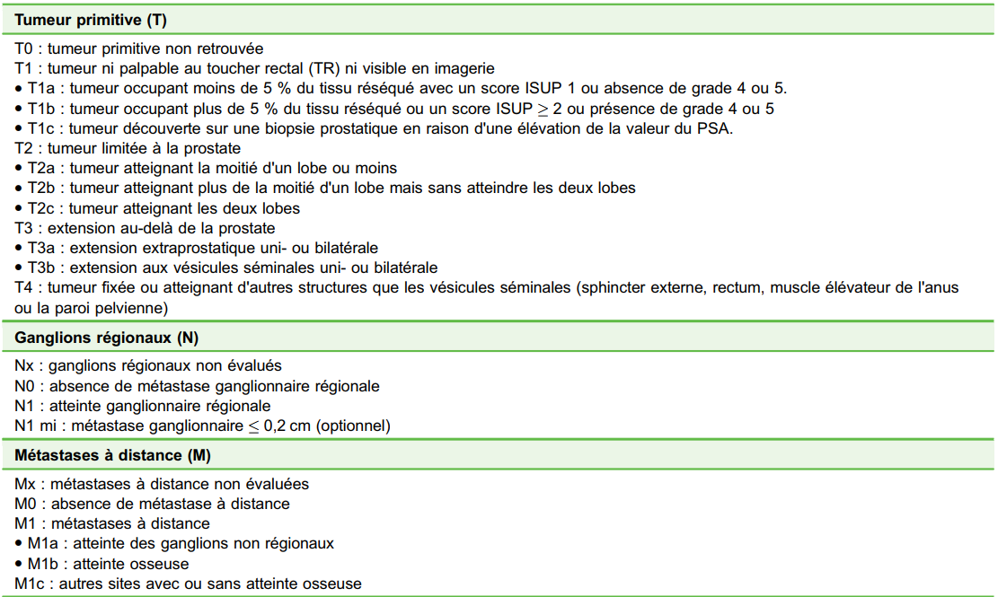
Classification TNM :
French AFU Cancer Committee Guideline – Update 2024–2026: Prostate cancer – Diagnosis and management of localised disease

Slide 25
Traitement :
Objectifs :
Eradiquer le cancer de prostate
Améliorer de la survie et la qualité de vie
Préserver tant que possible la fonction sexuelle et la continence urinaire

Slide 26
Traitement :
Moyens :
Surveillance :
Abstention-Surveillance :
Traitement à visée palliative
les patients surveillés et devenant symptomatiques et métastatiques.
Cancer initialement localisé mais ayant une probabilité de survie limitée en raison des polypathologies associées.

Slide 27
Traitement :
Moyens :
Surveillance :
Surveillance active :
Option thérapeutique curative qui déplace l’éventuel moment du traitement tout en restant dans la fenêtre de curabilité de la maladie.
Bas risque (Johns Hopkins Hospital) : PSA <10, ISUP 1, Faible charge tumorale (1 à 2 biopsies positives avec Envahissement < 50 % des deux carottes).
Pas de SA pour patients avec composante intra-ductale ou cribriforme.
Moyens de surveillance: TR, PSAt, IRM et biopsie de prostate.
Arrêt de de SA: Grade 4 aux biopsies de suivi

Slide 28
Traitement :
Moyens :
Prostatectomie totale :
Traitement de référence avec plus de sécurité carcinologique.
L’ablation de prostate et vésicules séminales avec préservation des structures de la continence et de l’érection.
Curage ganglionnaire étendu: Risque intermédiaire (Si risque d’envahissement) et Haut risque.
Voies d’abord:
Chirurgie ouverte (Rétro-pubienne),
Mini invasive: Laparoscopique, Robot assisté
Pas d’âge seuil pour indiquer la PT, mais le bénéfice en survie globale n'est présent qu'en cas d'espérance de vie > 10 ans.

Slide 29
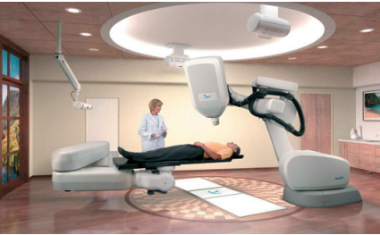
Traitement :
Moyens :
Radiothérapie externe :
Irradiation guidée par l'image de la loge prostatique, dite en modulation d'intensité.
Dose recommandée ≥ 76 Gy ( >37 séances)
Curiethérapie comme un boost peut être associé à la RT externe.
Complications : dysfonction érectile, cystite et rectite radique …

Slide 30
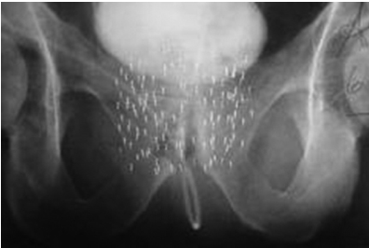
Traitement :
Moyens :
Curiethérapie :
Technique:
Implantation permanente de grains de I 125 par voie périnéale (une seule séance)
Sous contrôle échographique (sonde endorectale).
Contres indications: Volume prostatique > 60ml, Lobe médian, Atcds RTUP, TBAU.
Complications pareilles que la RT externe, mais avec moins de risque de dysfonction érectile.

Slide 31
Traitement :
Moyens :
Hormonothérapie
But : réduire ou bloquer les hormones masculines (androgènes), principalement la testostérone.
Antagonistes de la GnRH :
Bloque directement les récepteurs hypophysaires de la LH-RH en les inhibant
Action rapide: 48 à 72 heures.
Dégarélix en Injection sous-cutanée mensuelle.
Notes:
réduire ou bloquer les hormones masculines (androgènes), principalement la testostérone, qui favorisent la croissance des cellules cancéreuses de la prostate.
Agonistes de la GnRH : Suppriment la production de testostérone (ex. Leuprolide).Antagonistes de la GnRH : Bloquent directement l’action de la GnRH (ex. Degarelix).Anti-androgènes : Inhibent les récepteurs aux androgènes (ex. Bicalutamide).
31

Slide 32
Traitement :
Moyens :
Hormonothérapie
Agonistes de la GnRH :
Stimulation continue des Recepteurs LH-RH → disparition de la stimulation des cellules de Leydig: Chute des taux de testosterone
Action retard : 2 à 4 semaines.
Plusieurs molécules: Goséréline, leuproréline, triptoréline
Injection sous-cutanée mensuelle, trimestrielle ou semestrielle
Hormonothérapie de nouvelle génération (HNG) :
Acétate d’abiratérone, enzalutamide, apalutamide, darolutamide
Notes:
réduire ou bloquer les hormones masculines (androgènes), principalement la testostérone, qui favorisent la croissance des cellules cancéreuses de la prostate.
Agonistes de la GnRH : Suppriment la production de testostérone (ex. Leuprolide).Antagonistes de la GnRH : Bloquent directement l’action de la GnRH (ex. Degarelix).Anti-androgènes : Inhibent les récepteurs aux androgènes (ex. Bicalutamide).
32

Slide 33
Traitement :
Moyens :
Chimiothérapie :
Principales molécules :
Docétaxel : Chimiothérapie de première ligne pour les cancers métastatiques.
Cabazitaxel : Option pour les patients résistants au docétaxel.
Effets secondaires :
Fatigue, nausées, perte de cheveux.
Toxicité hématologique (anémie, neutropénie, risque accru d’infections).
Neuropathie périphérique.
Notes:
réduire ou bloquer les hormones masculines (androgènes), principalement la testostérone, qui favorisent la croissance des cellules cancéreuses de la prostate.
Agonistes de la GnRH : Suppriment la production de testostérone (ex. Leuprolide).Antagonistes de la GnRH : Bloquent directement l’action de la GnRH (ex. Degarelix).Anti-androgènes : Inhibent les récepteurs aux androgènes (ex. Bicalutamide).
33

Slide 34
Traitement :
Indications :
Forme localisée :
Faible risque : surveillance active (référence)
Risque intermédiaire :
Prostatectomie radicale +/- curage ganglionnaire
Radiothérapie seule ou associé à l’hormonothérapie courte durée si groupe défavorable.
Haut risque :
Radiothérapie + Hormonothérapie longue durée (2 – 3 ans) + Abiratérone pour 2 ans si deux facteurs associés ( PSAt> 40 ng/ml ou ISUP 4 ou 5, cT3 ou cT4)
Prostatectomie radicale avec curage ganglionnaire étendu ➔ Traitement multimodal
Forme métastatique :
Hormonothérapie longue durée : SAD +/- HTNG +/- Chimiothérapie
Notes:
réduire ou bloquer les hormones masculines (androgènes), principalement la testostérone, qui favorisent la croissance des cellules cancéreuses de la prostate.
Agonistes de la GnRH : Suppriment la production de testostérone (ex. Leuprolide).Antagonistes de la GnRH : Bloquent directement l’action de la GnRH (ex. Degarelix).Anti-androgènes : Inhibent les récepteurs aux androgènes (ex. Bicalutamide).
34

Slide 35
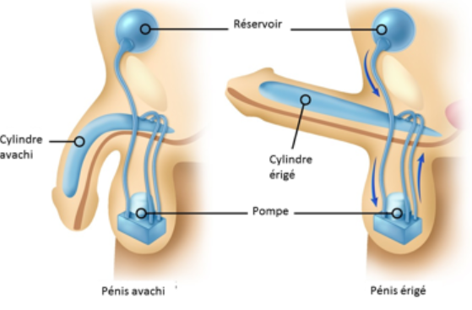
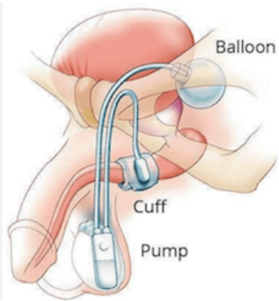
Traitement des complications :
Dysfonction érectile
Incontinence urinaire
Notes:
35

Slide 36
Pronostic :
Facteurs influençant le pronostic :
Score de Gleason, PSA, stade TNM.
Survie à 5 ans :
Localisé : >95 %.
Métastatique : 30-40 %.
Importance d’un diagnostic précoce +++
Notes:
réduire ou bloquer les hormones masculines (androgènes), principalement la testostérone, qui favorisent la croissance des cellules cancéreuses de la prostate.
Agonistes de la GnRH : Suppriment la production de testostérone (ex. Leuprolide).Antagonistes de la GnRH : Bloquent directement l’action de la GnRH (ex. Degarelix).Anti-androgènes : Inhibent les récepteurs aux androgènes (ex. Bicalutamide).
36

Slide 37
Conclusion :
Importance du diangostic précoce et d’une prise en charge personnalisée.
Avancées technologiques importantes : meilleures résultats carcinologiques et fonctionnelles
Briser ce tabou, c’est agir pour la vie.
Notes:
réduire ou bloquer les hormones masculines (androgènes), principalement la testostérone, qui favorisent la croissance des cellules cancéreuses de la prostate.
Agonistes de la GnRH : Suppriment la production de testostérone (ex. Leuprolide).Antagonistes de la GnRH : Bloquent directement l’action de la GnRH (ex. Degarelix).Anti-androgènes : Inhibent les récepteurs aux androgènes (ex. Bicalutamide).
37

